Slide 1
EUROPA.-LA VUELTA AL MUNDO EN 885 JARDINES.-FRANCIA.-Abbaye de Senanques.-Jardins d´Agapanthe.-Cathedral d´Albi.-Chateau d´Angers.-
Selección de textos y fotografías por
JOSE ELIAS BONELLS

Slide 2
Abbaye de Senanques
La Abadía de Nuestra Señora de Sénanque es un monasterio cisterciense activo en la localidad de Gordes , en el departamento francés de Vaucluse y la región de Provenza-Alpes-Costa Azul .
Fundada en 1148 , se convierte en abadía en 1150 . Pertenece, con la Abadía de Silvacane y Abbey Thoronet , las " tres hermanas de la Provenza ", que dan testimonio de la gran influencia de la orden cisterciense en la Provenza.

Slide 3
Hoy priorato de la abadía de Lérins , el monasterio, situado en el valle a través del cual fluye la Senancole , todavía está ocupado por una comunidad de monjes cistercienses de la Congregación Cisterciense de la Inmaculada
Concepción. Después de 850 años la Abadía de Ntra., Sra. De Senanques permanece como uno de los mas puros testimonios de la arquitectura cirtescense primitiva.
Ha estado siempre habitada por una comunidad de monjes cirtescenses.

Slide 4
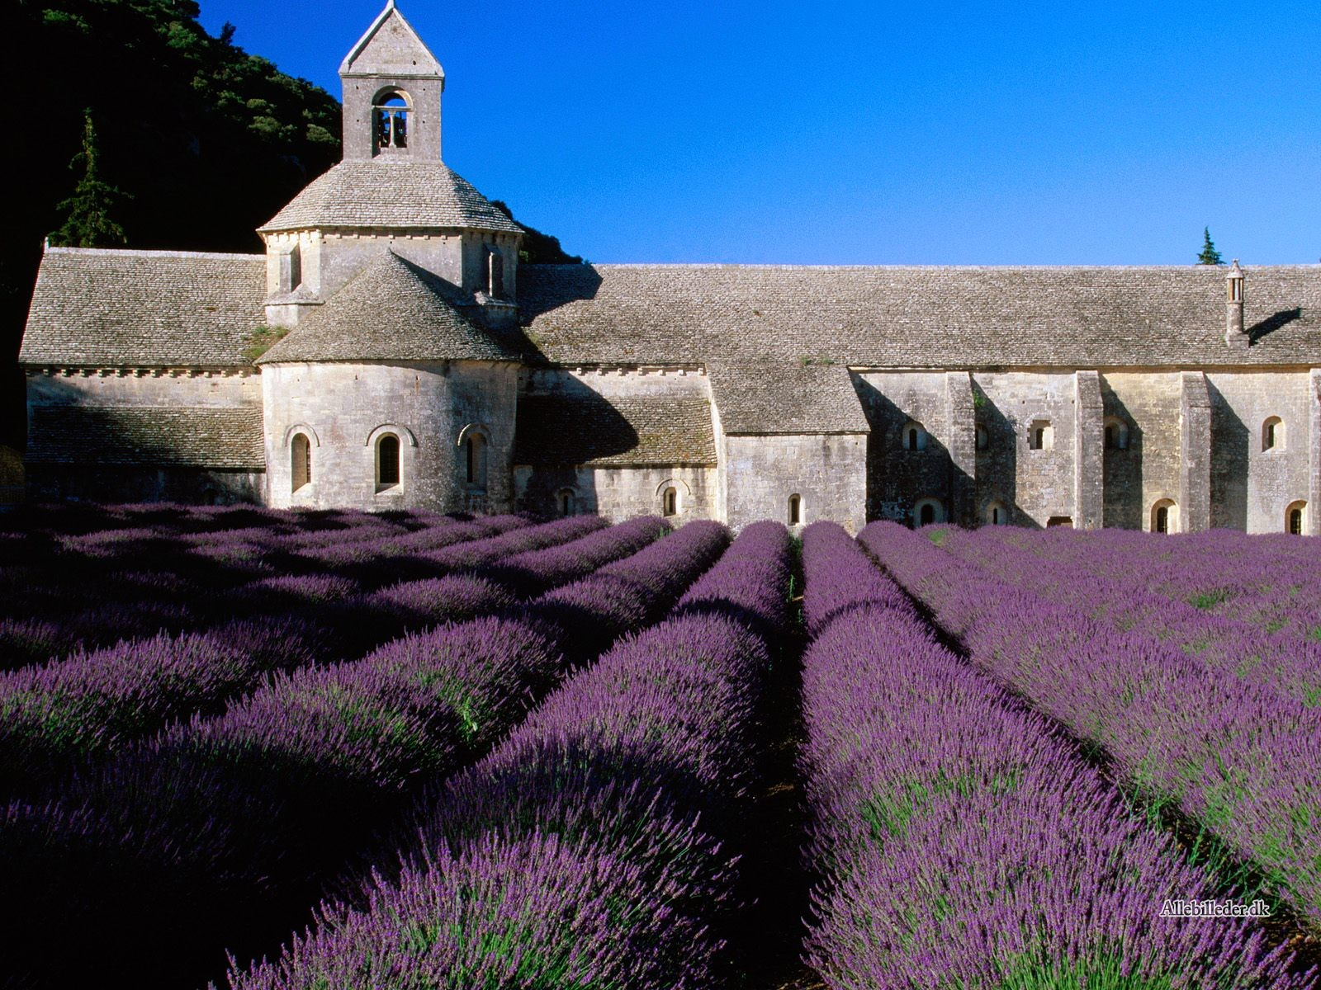
Notes:
Abbaye de Senanques.

Slide 5
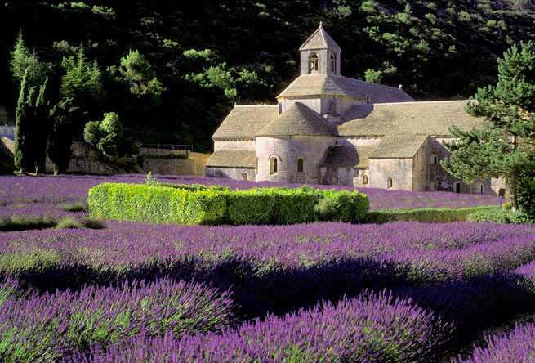
Notes:
Abbaye de Senanques.

Slide 6
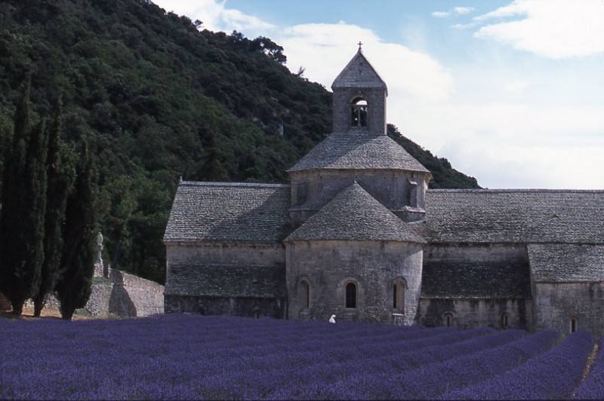
Notes:
Abbaye de Senanques.

Slide 7
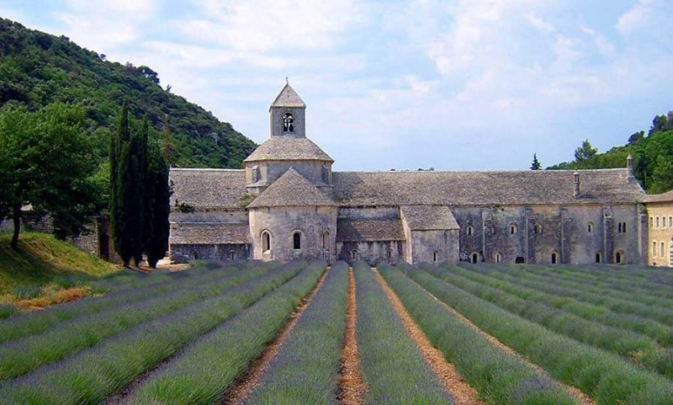
Notes:
Abbaye de Senanques.

Slide 8
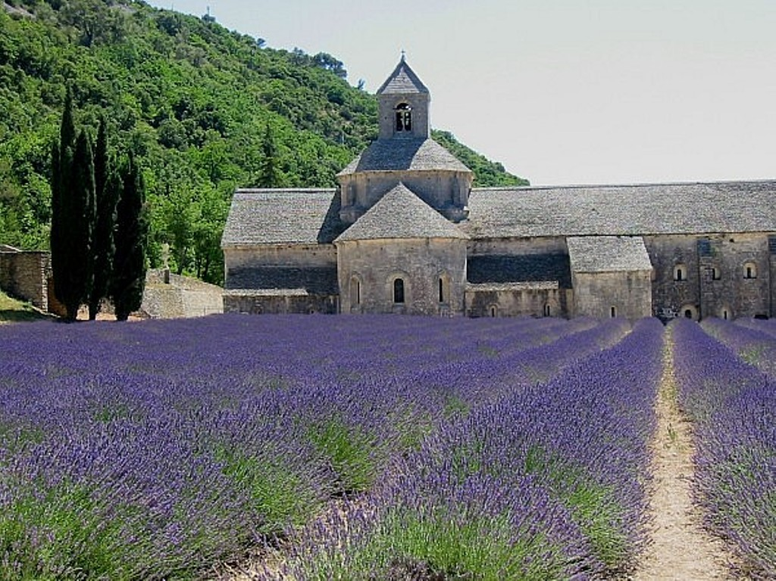
Notes:
Abadía de Enanque

Slide 9
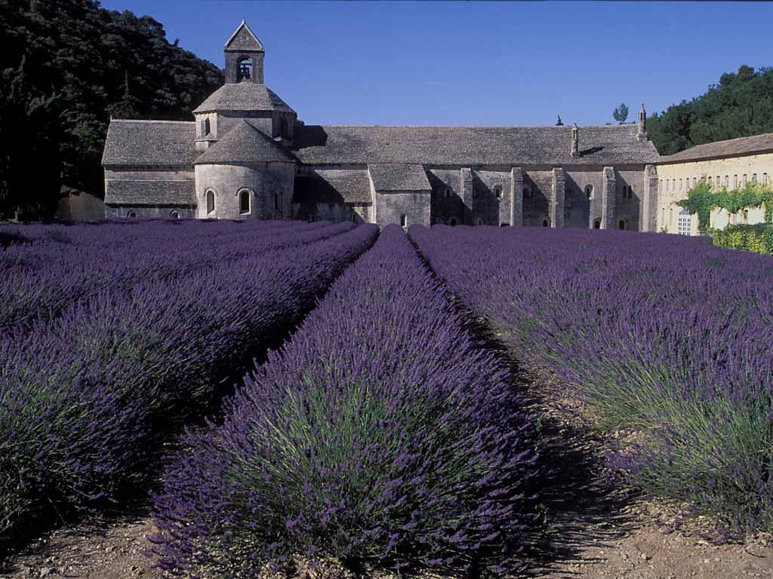
Notes:
Abbaye de Senanque

Slide 10
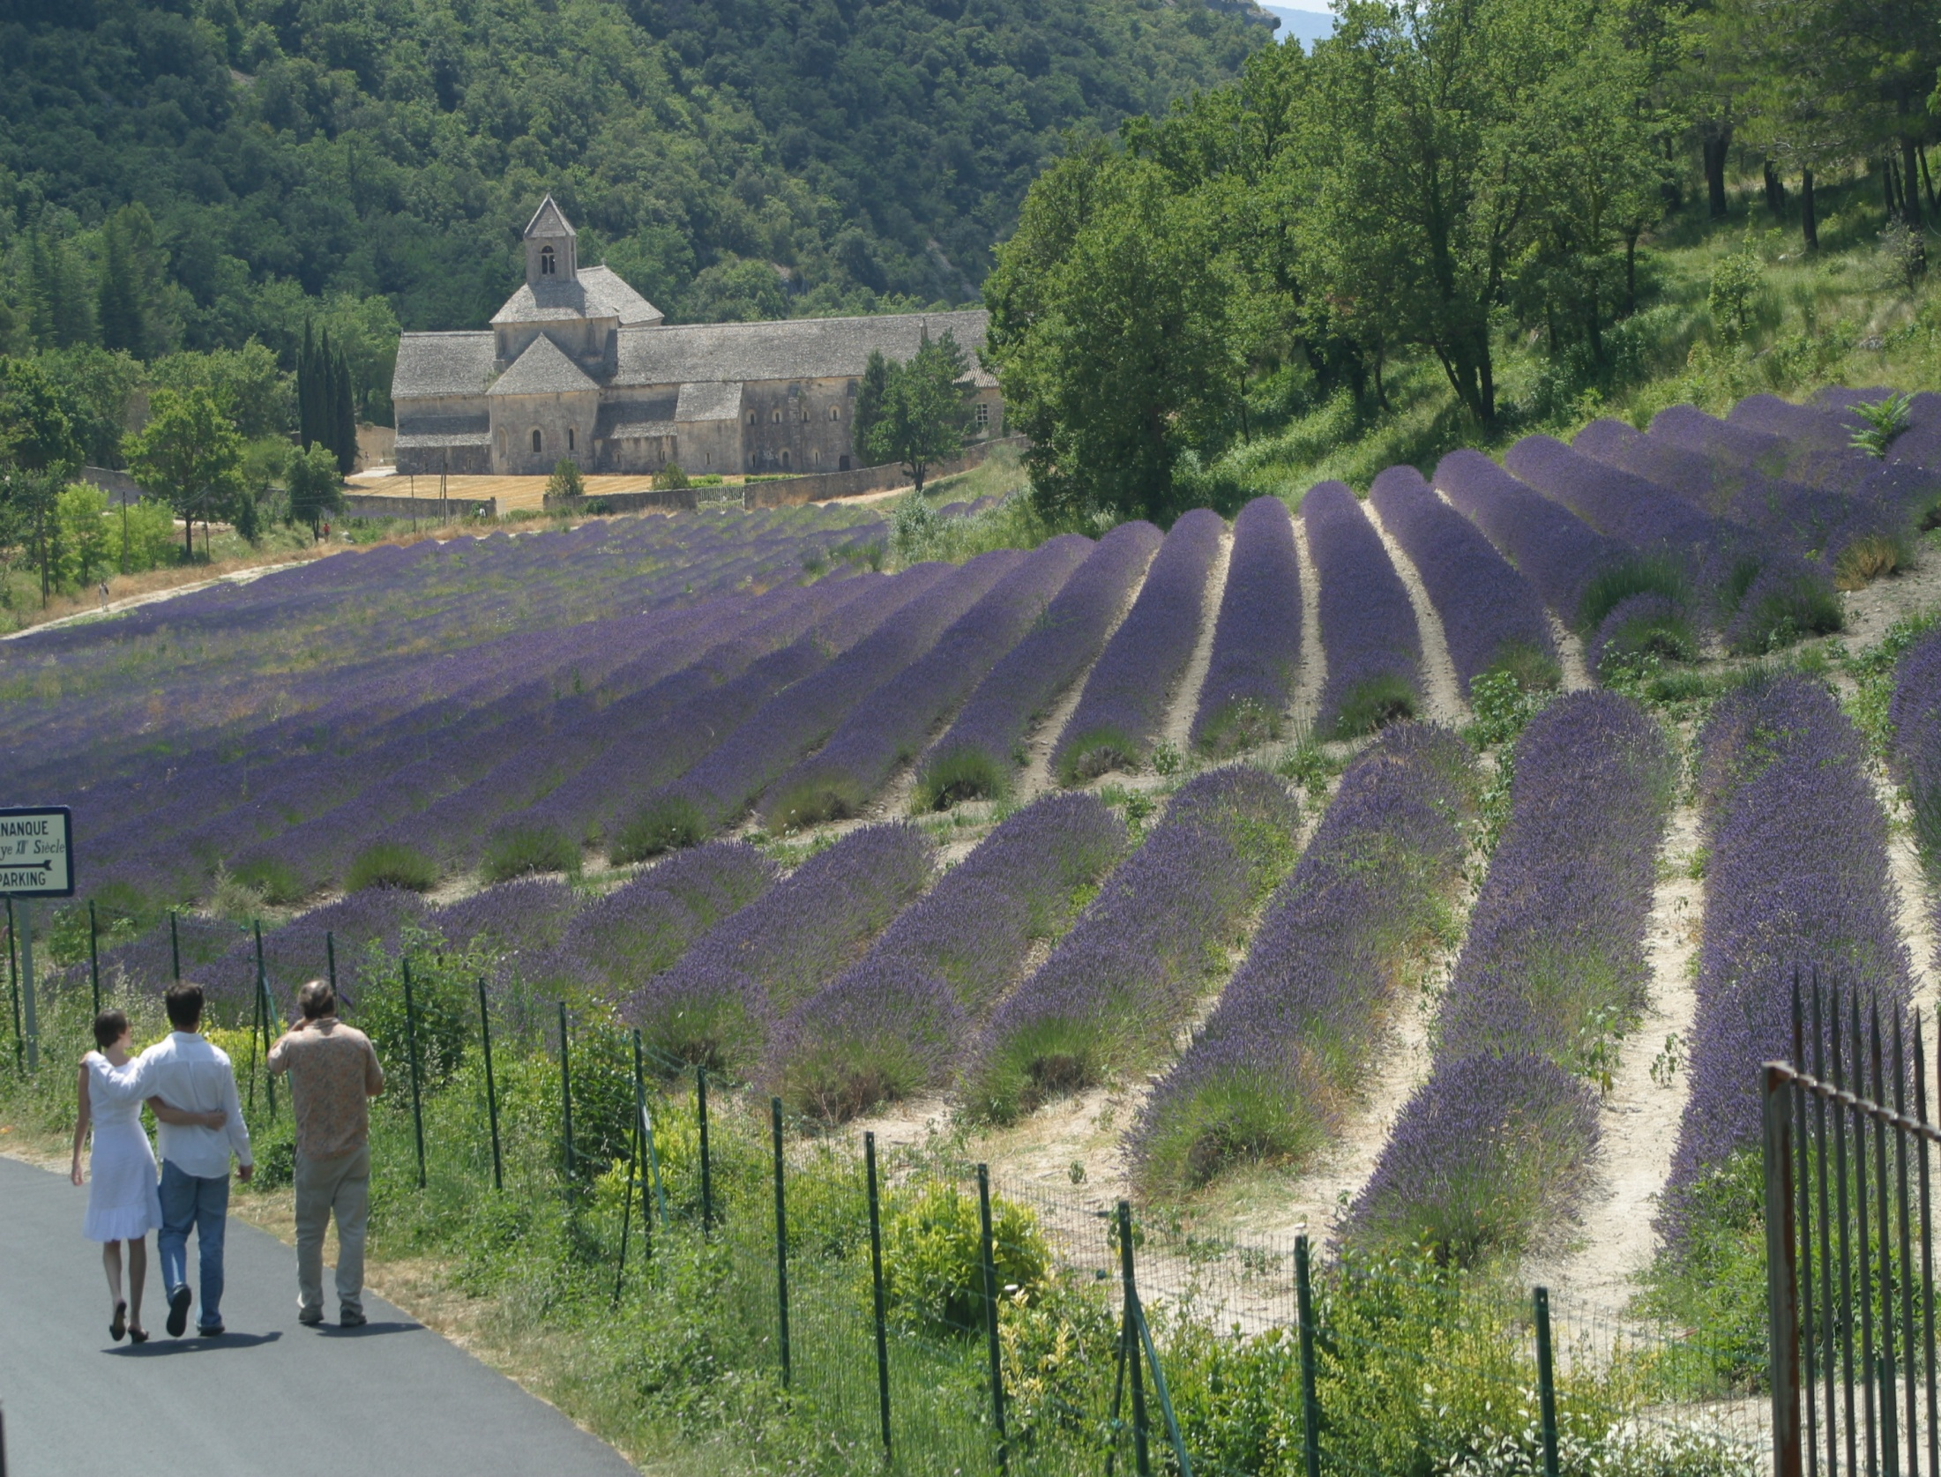

Slide 11


Slide 12
Jardins d´Agapanthe
Como muchas otras personas han dicho antes, los franceses parecen tener un cierto "je ne sais quoi ', un toque artístico que hace que todo francesa de alguna manera más hermosa. Jardines no son diferentes, aunque durante mucho tiempo los franceses parecía atrapados en una rutina formal. Por suerte para todos, la jardinería está disfrutando de un poco de un renacimiento en Francia, con más nuevos, jardines innovadores que aparecen por todo el país. Normandía es un semillero para la (relativamente) nuevos jardines.

Slide 13
Agapanthe es una obra de arte en forma de un jardín. Su creador es Alexandre Thomas, y él ha dedicado su energía artística a este jardín durante más de 15 años. Es una creación de viviendas, lo que parece ser la categoría en la que los mejores jardines se encuentran en Francia.
Lo sorprendente de Agapanthe es que todo, desde un rincón escondido insignificante para una visión de conjunto es precioso. Se podía honestamente toma una imagen en cualquier lugar, y cada composición sería hermoso. He leído algunos comentarios diciendo que es demasiado teatral, pero no me parece que sea. Es dramático y puesto en escena, eso es seguro, pero no me pareció que esta sea falsa.

Slide 14
Thomas emplea una mezcla de elementos recurrentes para crear sus composiciones: árboles de hoja perenne recortadas aparecen mucho y se contrastan con las plantaciones perennes sueltos; caminos y piedra son innovadores y siempre se suman a la imagen en lugar de ser funcional; y estructuras y decoraciones se utilizan en el lugar más complementan el jardín. Lo mejor de todo, todo el jardín está completamente plantado - no hay un trozo de césped en cualquier lugar, lo que me hizo particularmente feliz como jardinero comprometido anti-césped .

Slide 15
Las plantas son el primer elemento importante en Agapanthe. La paleta es principalmente verde, y todo se trata de textura y forma. Uno tiene la sensación de que las plantas se utilizan como medio artístico, sino que también les permite brillar en su propio derecho. El boj podado y otros árboles de hoja perenne dispersos por todo el jardín añaden estructura verde y vincular todo el conjunto. Otras áreas son menos estructuradas en el sentido geométrico, y en su lugar utilizan la textura de las plantas. Como era de esperar, también hay muchas plantas agapanthus, principalmente en macetas. Hortensias blancas, en particular, también ocupan un lugar destacado. Normandía es conocida por sus hortensias, con los especímenes más increíbles creciente casualmente junto a granjas abandonadas y antiguas iglesias.

Slide 16
Y, oh, los caminos. Podría seguir y seguir sobre los caminos, y cómo Agapanthe realmente me ha abierto los ojos a las posibilidades que ofrecen, lo mucho que puedo añadir a un jardín. Siempre fueron muy creativos, a pesar de que los materiales eran sencillos, basta con grava y piedra o ladrillo.
En el camino más brillante que he visto, la piedra se combinó con un chorro de agua. Era brillante, un lugar mágico en el que realmente se sentía uno atraído hacia el jardín. Debido al diseño de la ruta, que interactúa casi directamente con el agua que fluye por debajo de sus pies y dentro y fuera de las plantaciones de los alrededores, y por lo tanto se siente completamente inmerso en el entorno.

Slide 17
La decoración también se destacaron, en particular, las vasijas de cerámica masivas. Al parecer Thomas es también un anticuario / colector, por lo que tiene una gran cantidad de piezas perfectamente adaptadas al jardín..
Podría seguir y seguir sobre Agapanthe –
. Se trata de una composición de la técnica fuerte, hermosa.
Incluso la pequeña área de reproducción al final era preciosa - de hecho, ni siquiera se da cuenta de que se trataba de un vivero hasta que me di cuenta de que todo estaba en macetas de plástico.

Slide 18
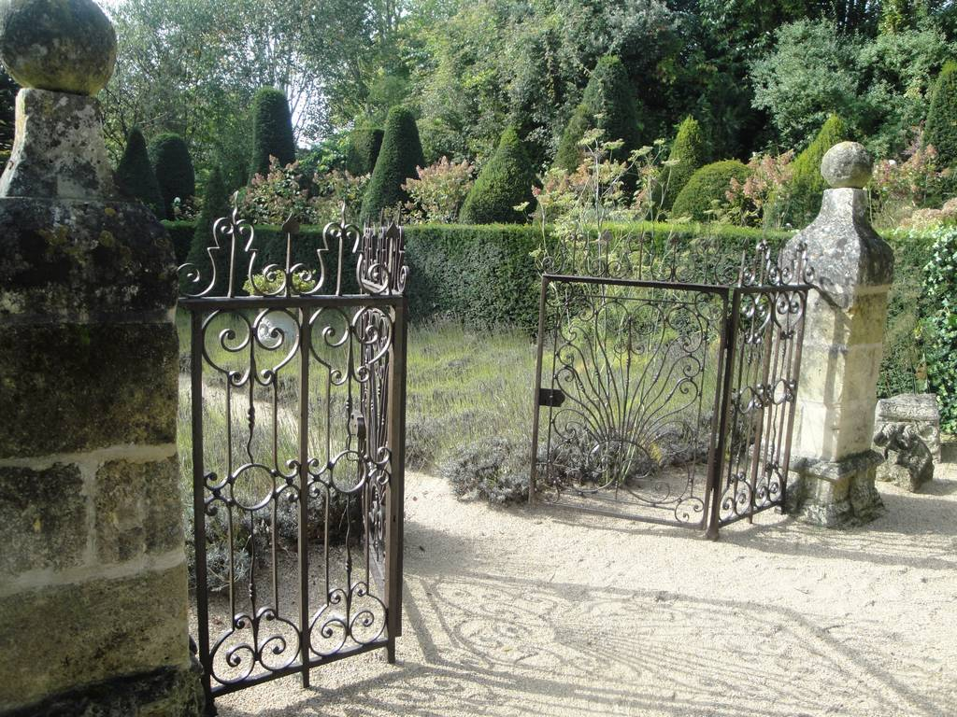
Notes:
Jardins d´Agapanthe

Slide 19
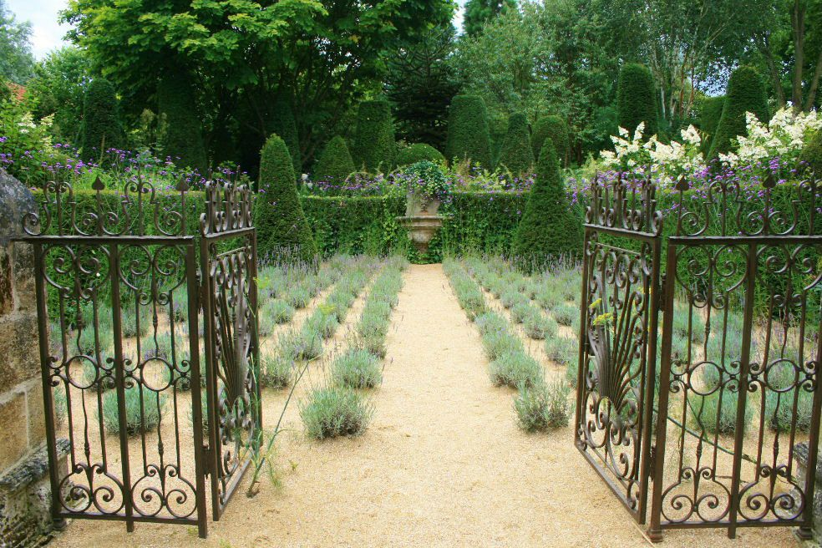
Notes:
Jardins d´Agapanthe

Slide 20
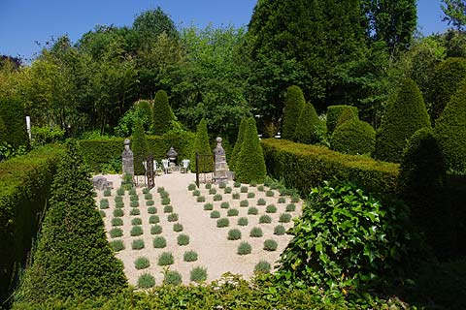
Notes:
Jardins d´Agapanthe

Slide 21
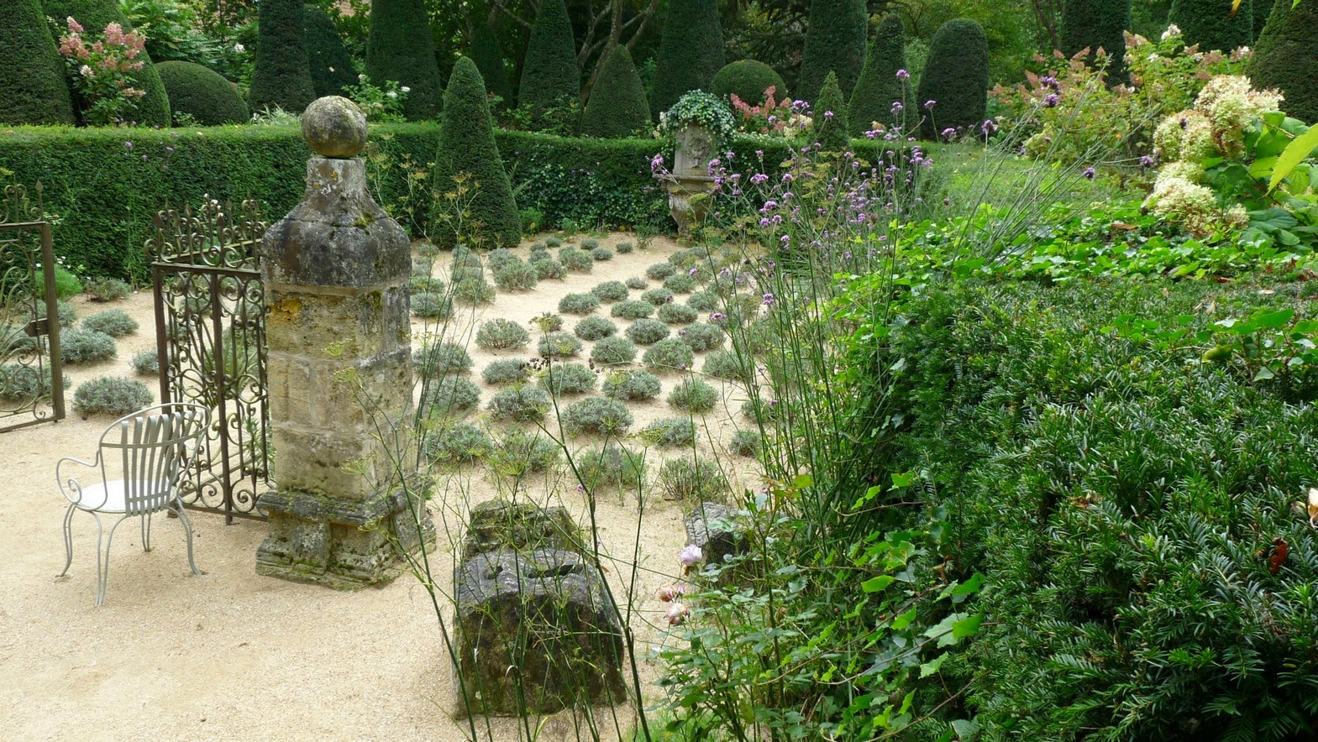
Notes:
Jardins d´Agapanthe

Slide 22
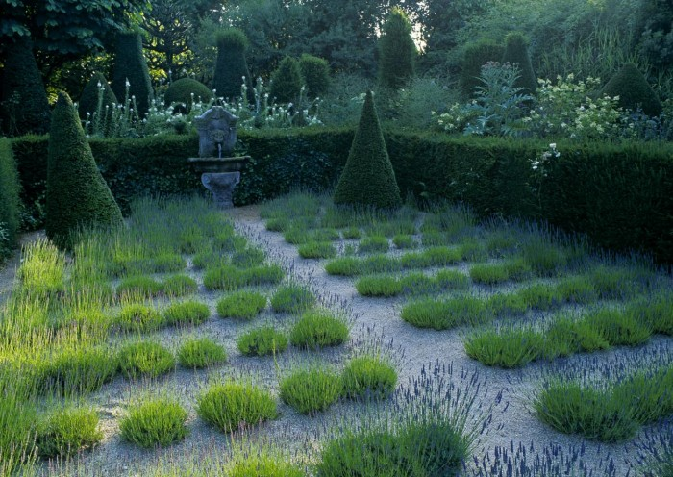
Notes:
Jardins d´Agapanthe

Slide 23
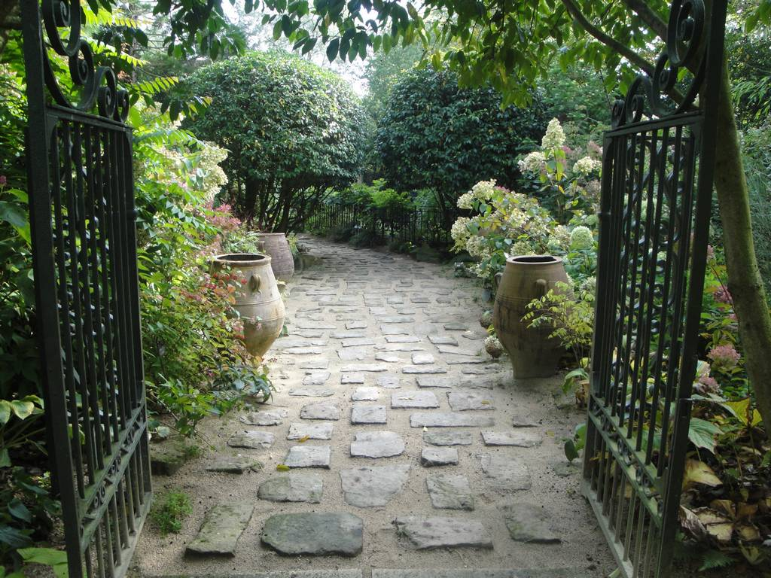
Notes:
Jardins d´Agapanthe

Slide 24
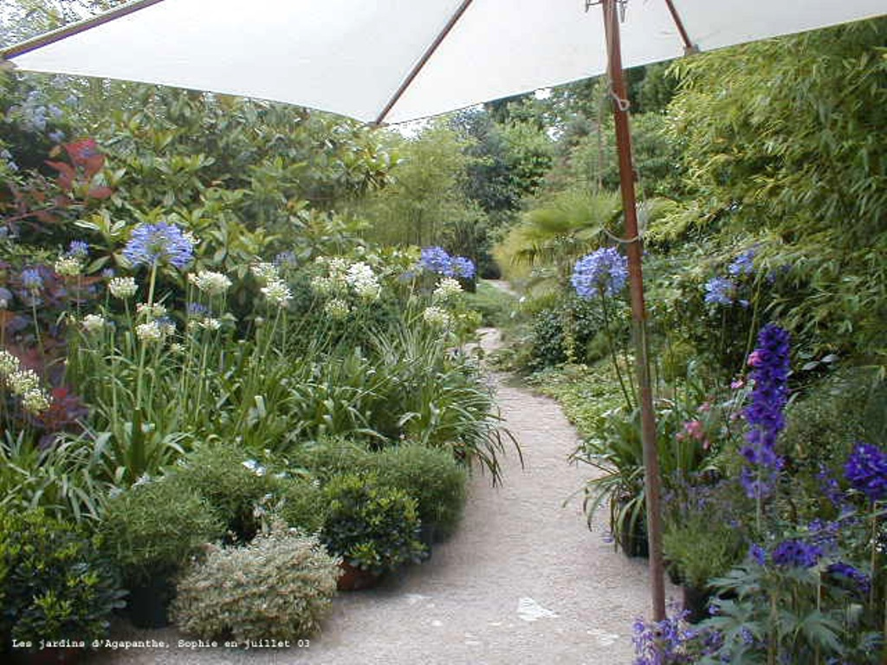
Notes:
Agapanthe

Slide 25
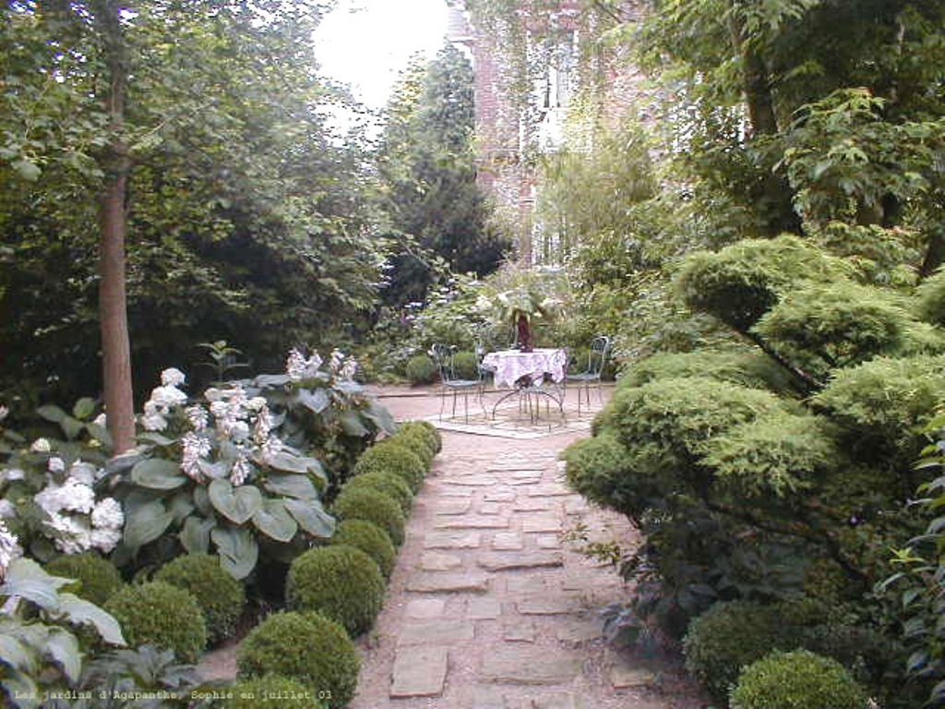
Notes:
Agapanthe

Slide 26
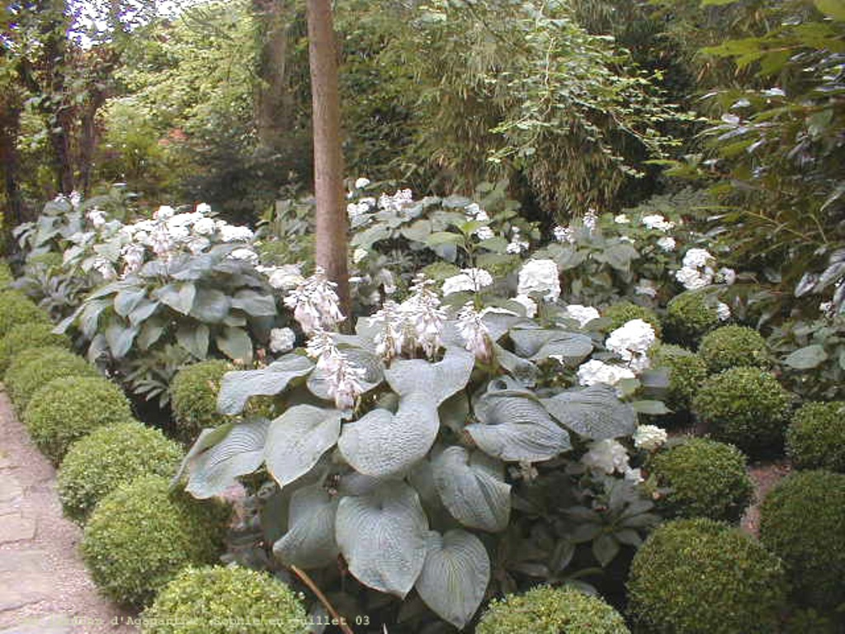
Notes:
Agapanthe .-Hostas

Slide 27
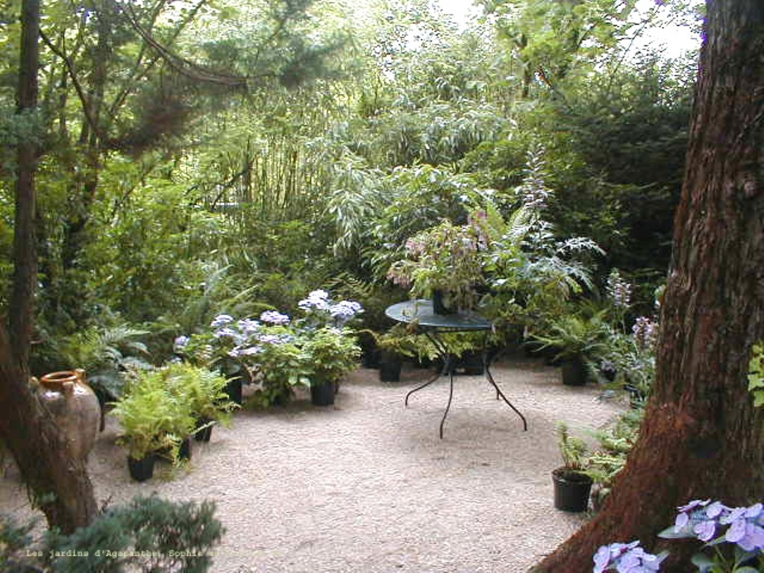
Notes:
Agapanthe

Slide 28
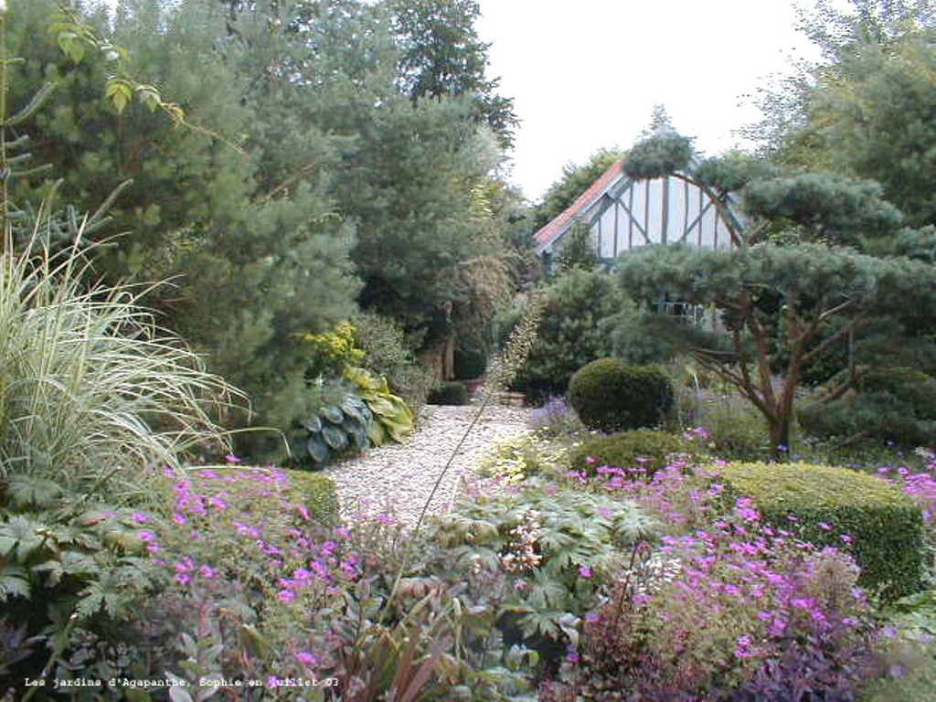
Notes:
Agapanthe

Slide 29
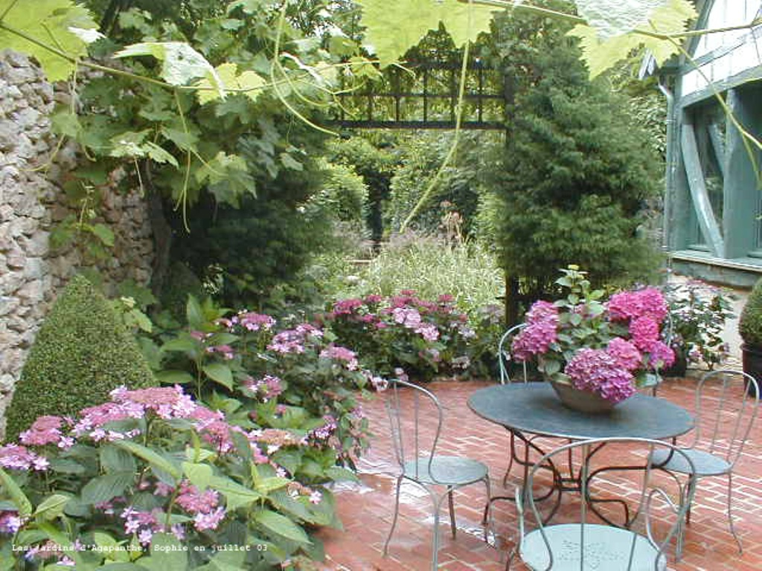
Notes:
Agapanthe

Slide 30
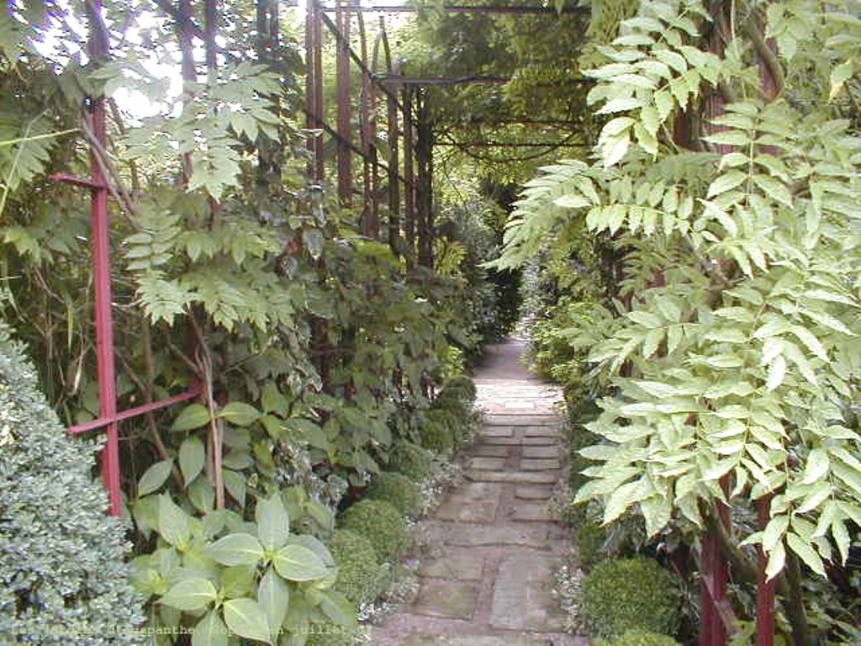
Notes:
Agapanthe

Slide 32
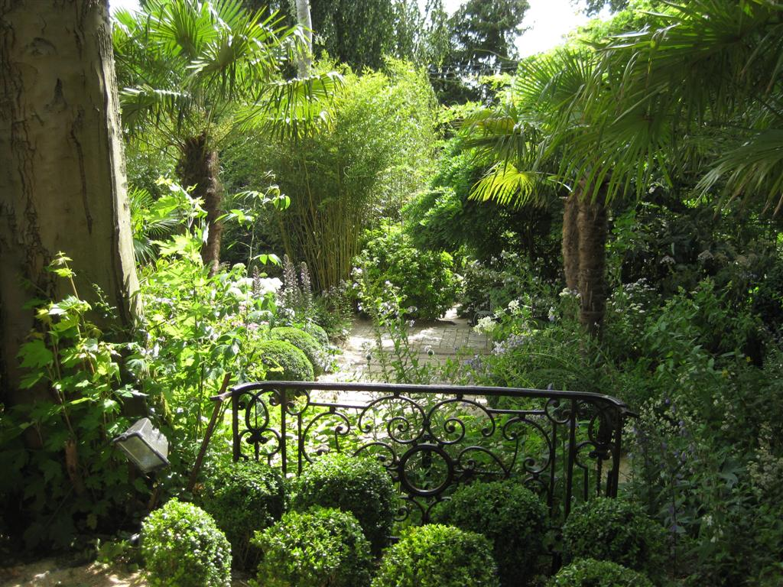

Slide 33
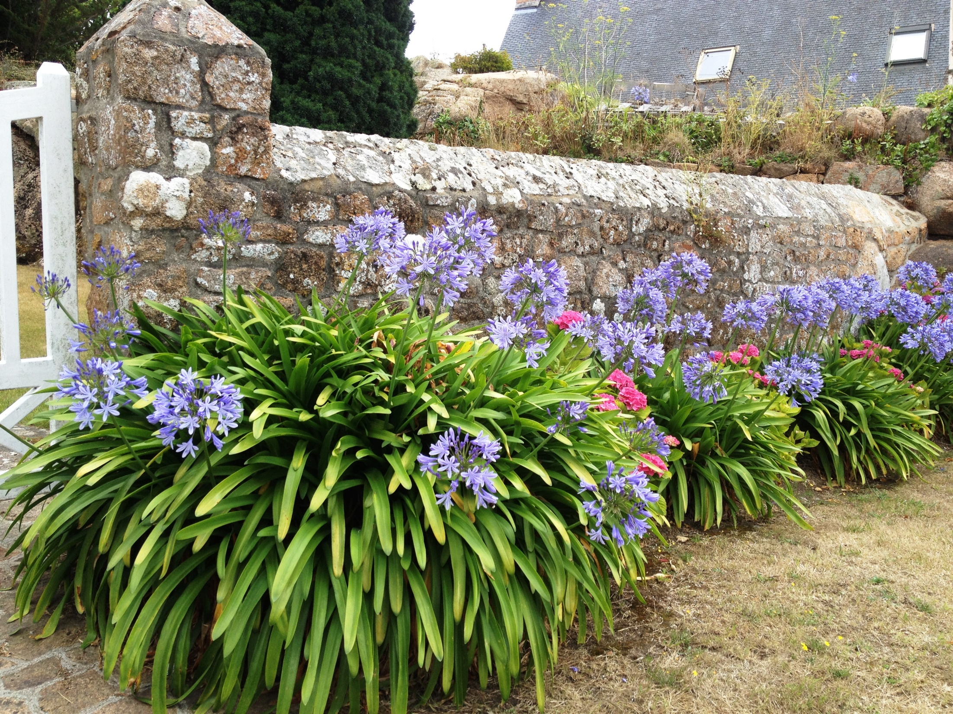
Notes:
Jardins d´Agapanthe

Slide 34
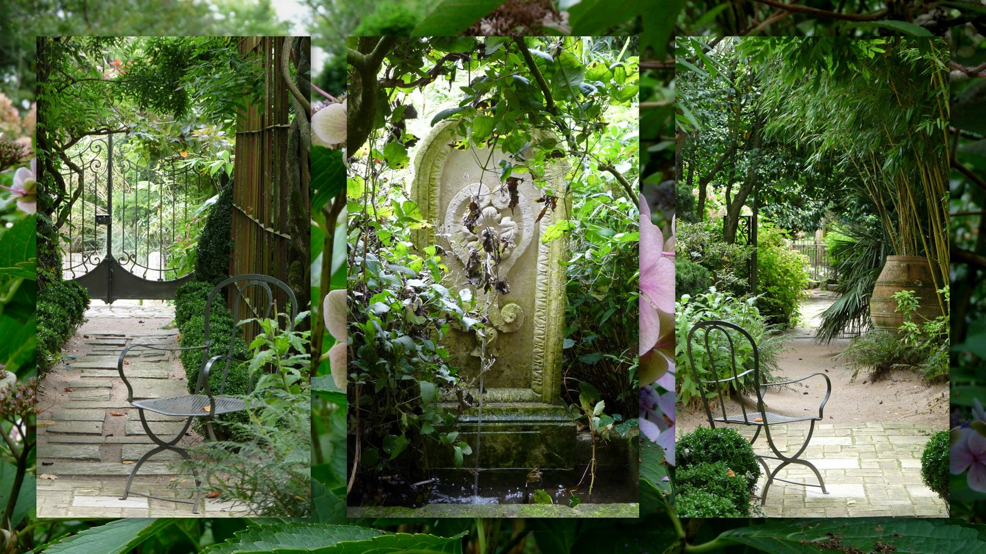
Notes:
Jardins d´Agapanthe

Slide 35
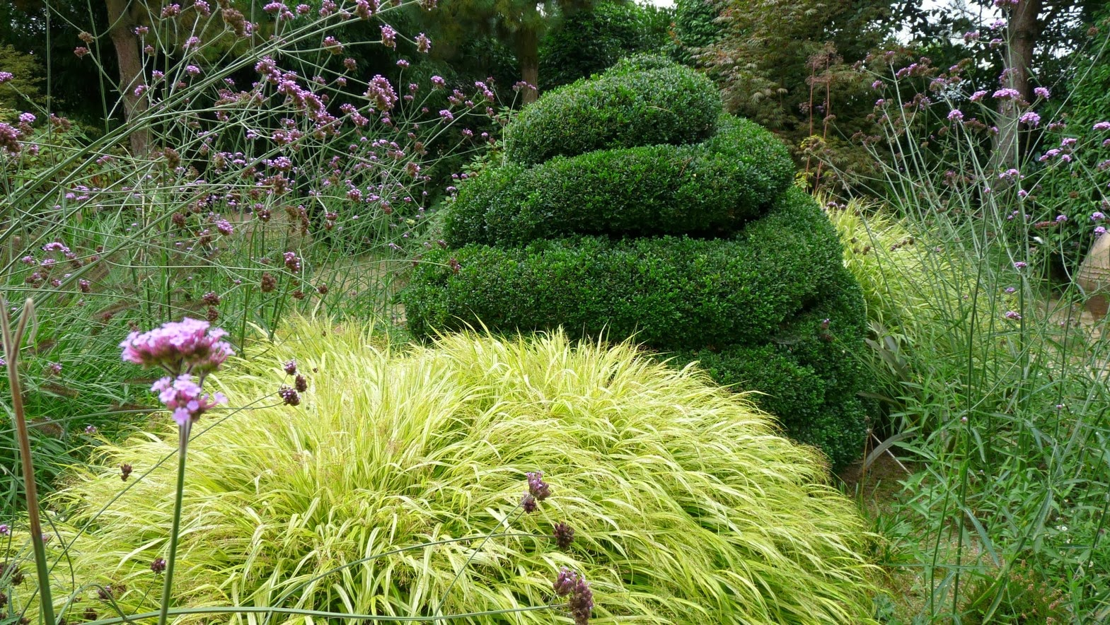
Notes:
Jardins d´Agapanthe

Slide 36
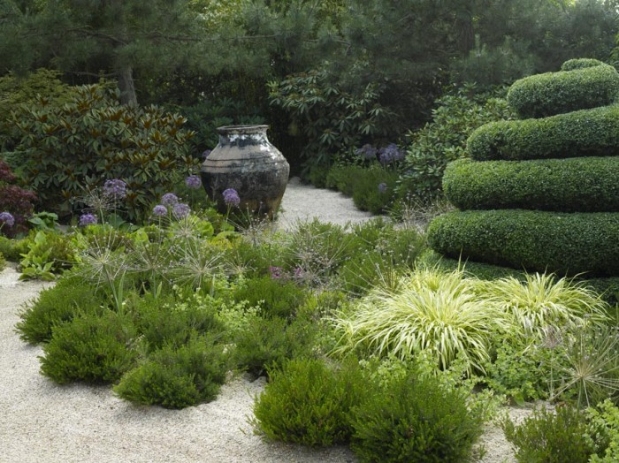
Notes:
Jardins d´Agapanthe

Slide 37
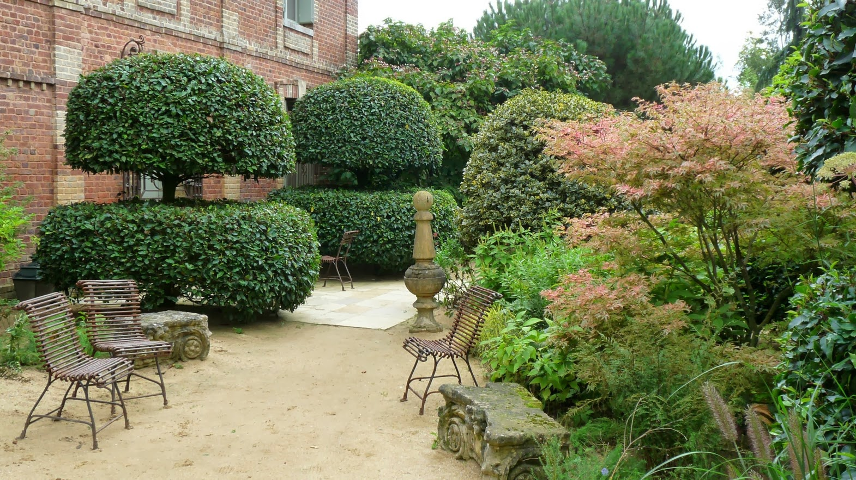
Notes:
Jardins d´Agapanthe

Slide 38
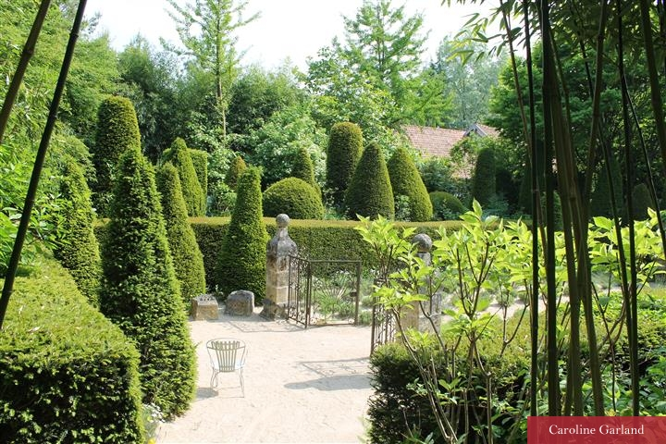
Notes:
Jardins d´Agapanthe

Slide 39
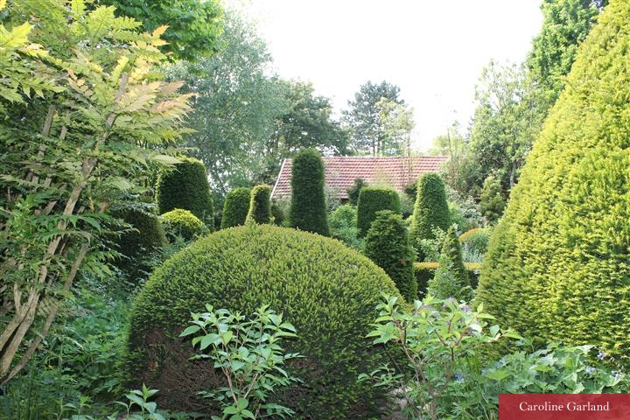
Notes:
Jardins d´Agapanthe

Slide 40
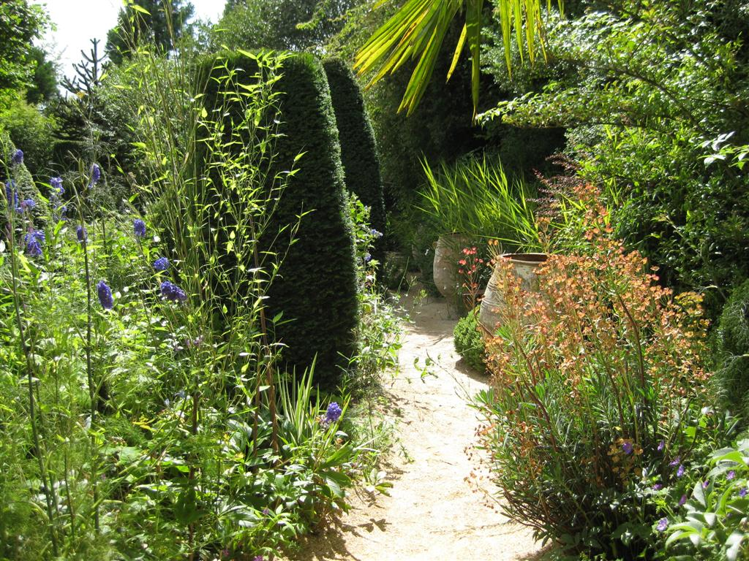
Notes:
Jardins d´Agapanthe

Slide 41
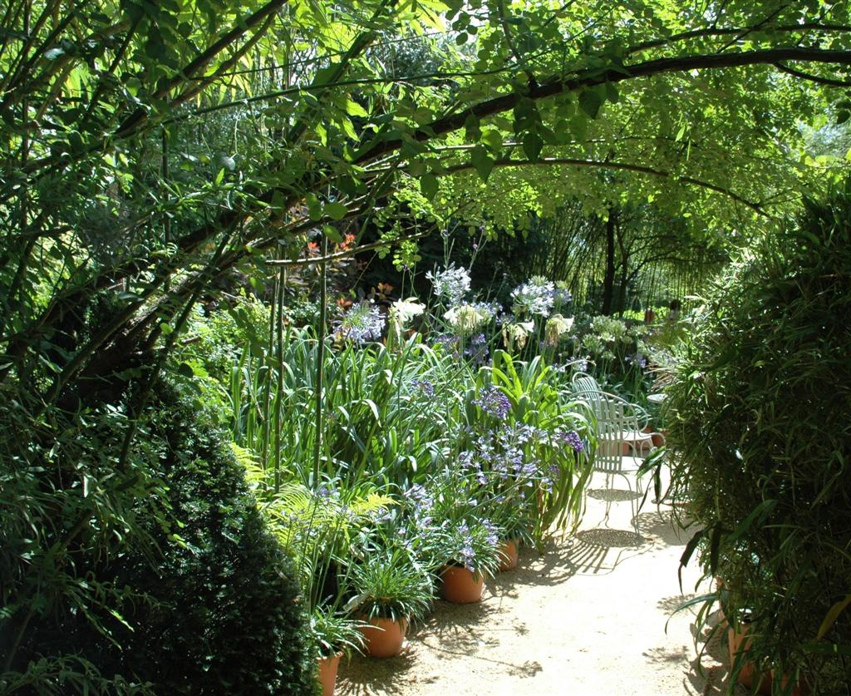
Notes:
Jardins d´Agapanthe

Slide 42
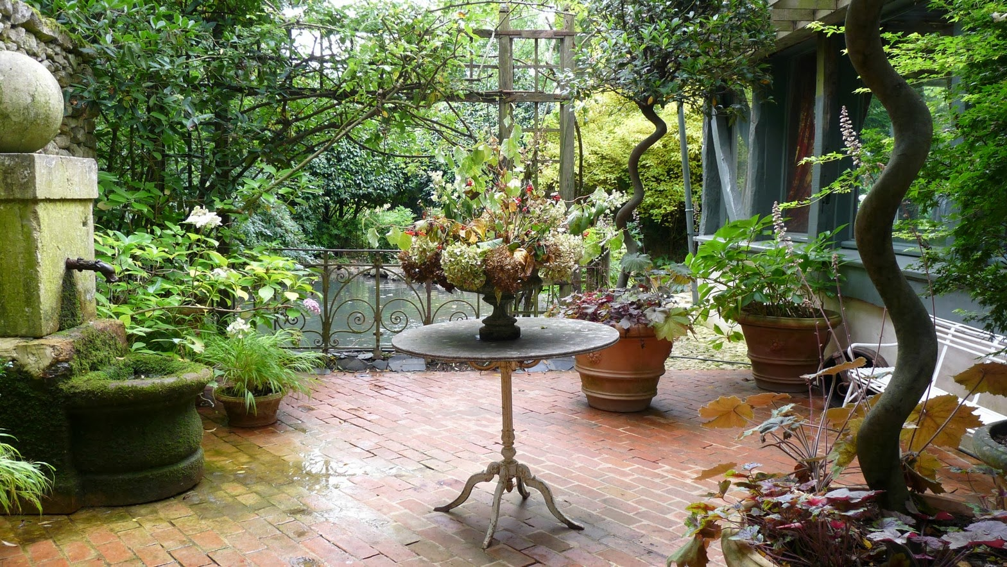
Notes:
Jardins d´Agapanthe

Slide 43
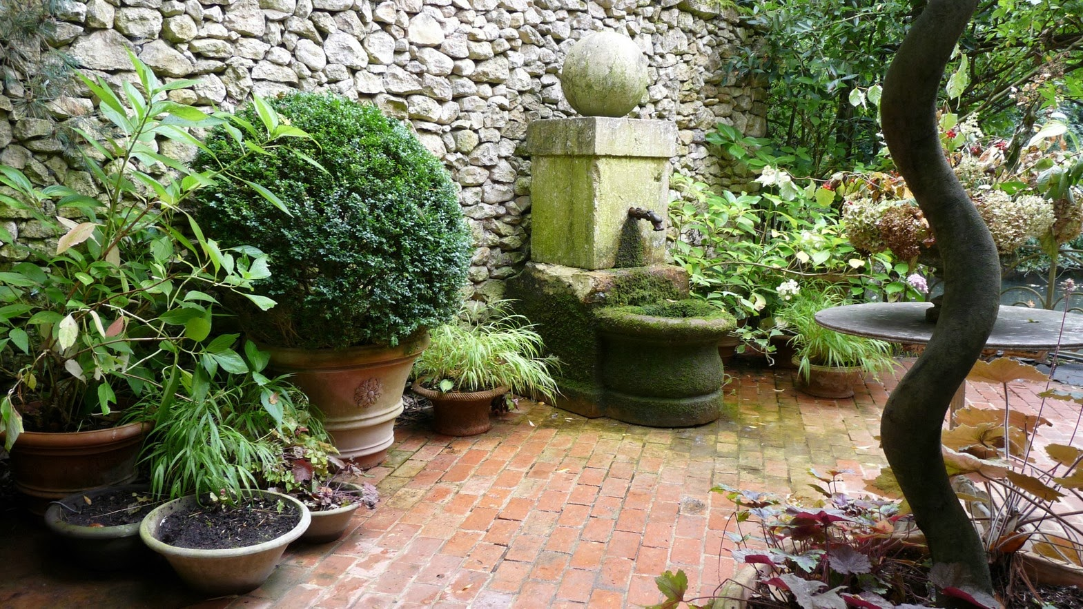
Notes:
Jardins d´Agapanthe

Slide 44
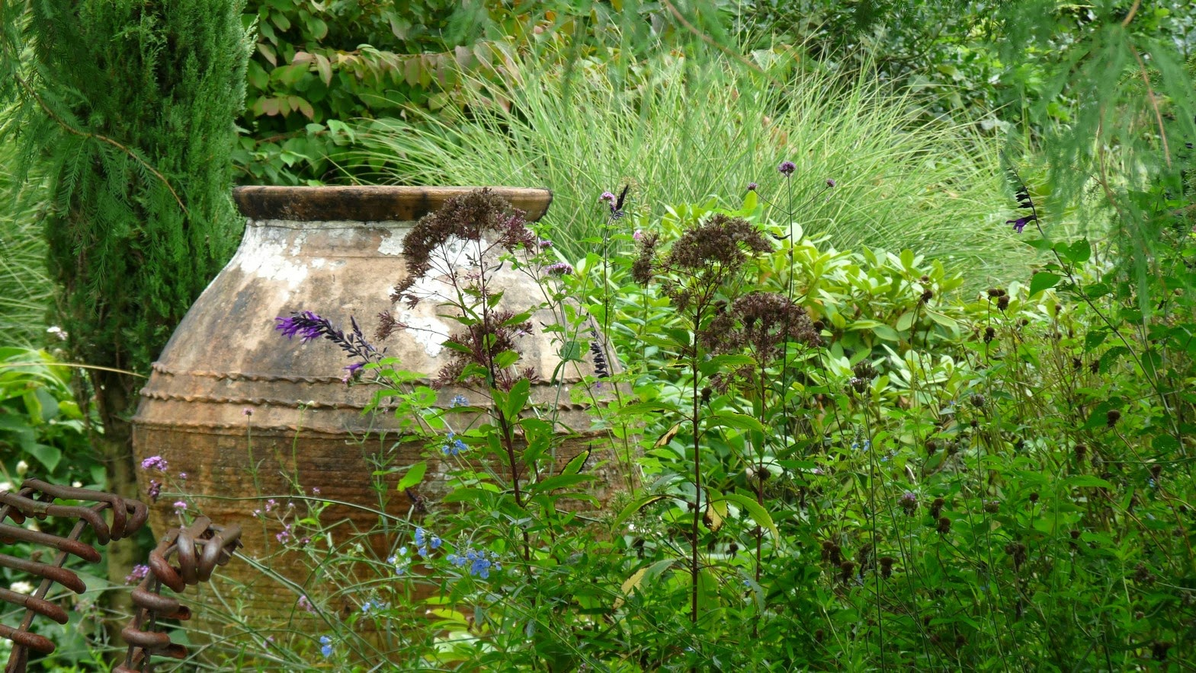
Notes:
Jardins d´Agapanthe

Slide 45
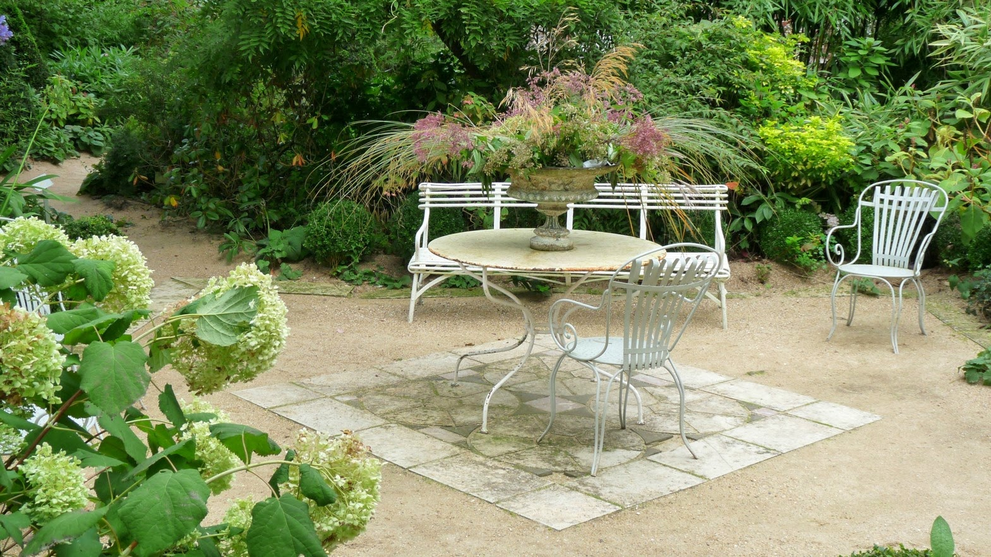
Notes:
Jardins d´Agapanthe

Slide 46
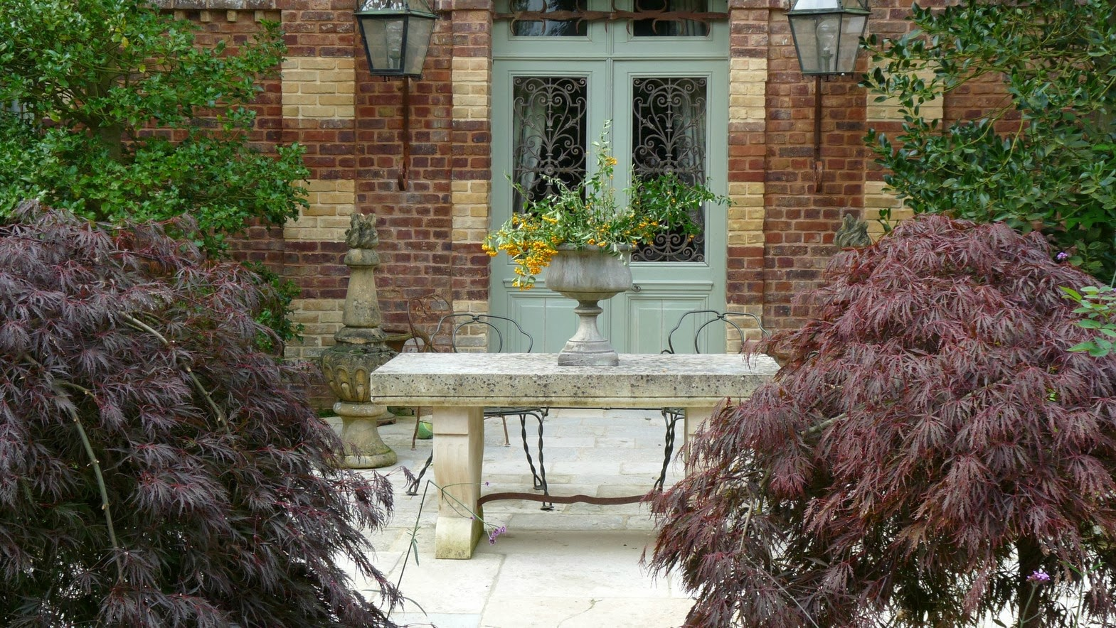
Notes:
Jardins d´Agapanthe

Slide 47
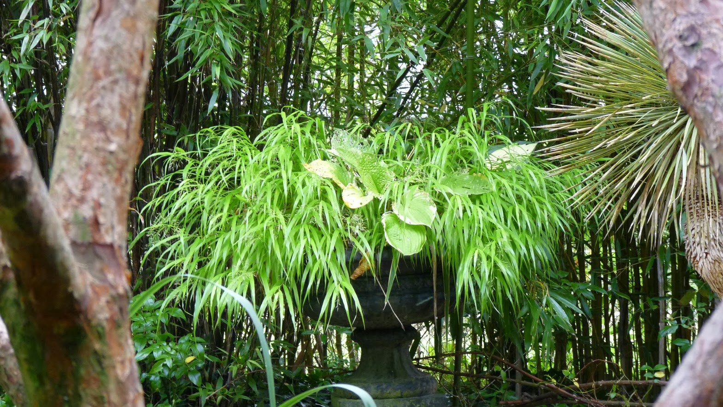
Notes:
Jardins d´Agapanthe

Slide 48
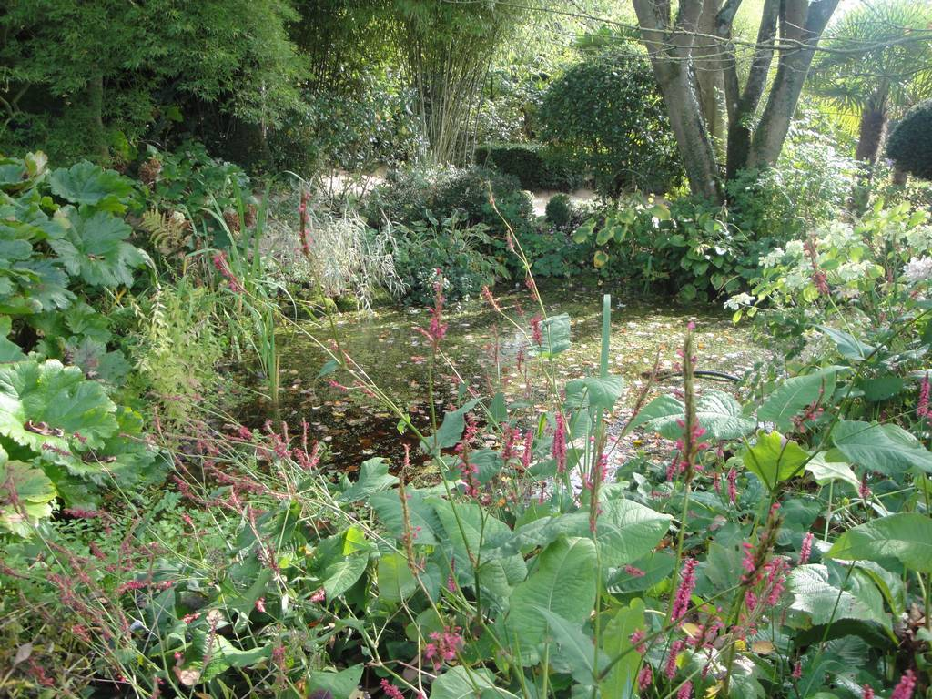
Notes:
Jardins d´Agapanthe

Slide 49
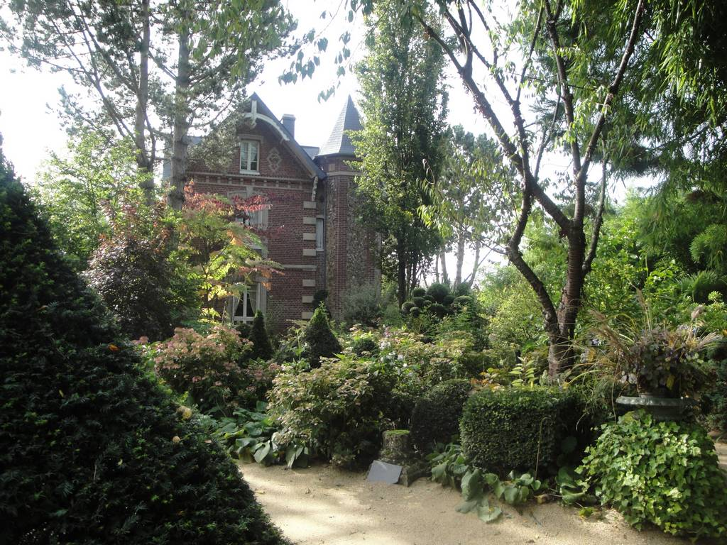
Notes:
Jardins d´Agapanthe

Slide 50
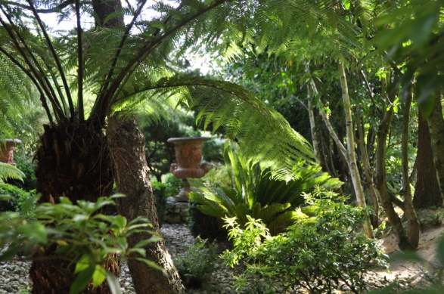
Notes:
Jardins d´Agapanthe

Slide 51
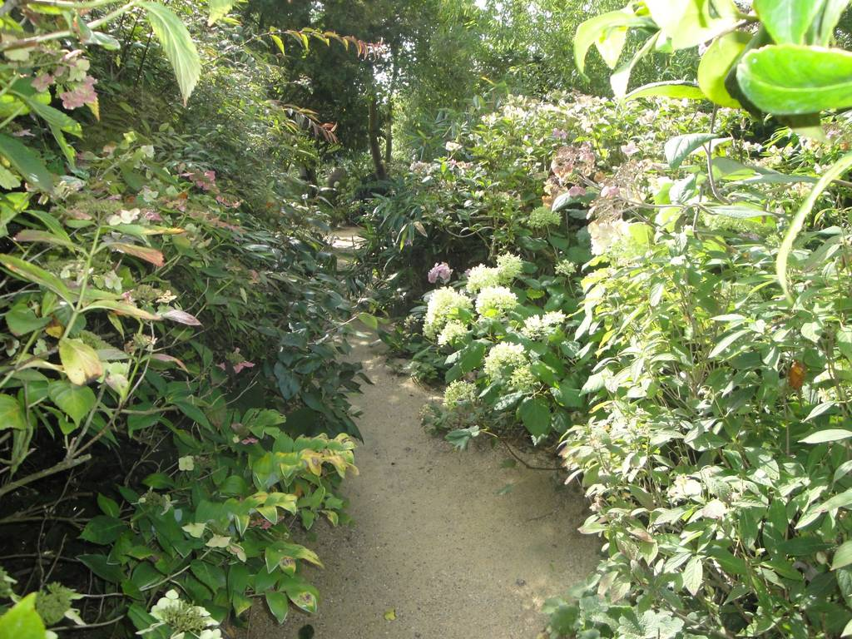
Notes:
Jardins d´Agapanthe

Slide 52
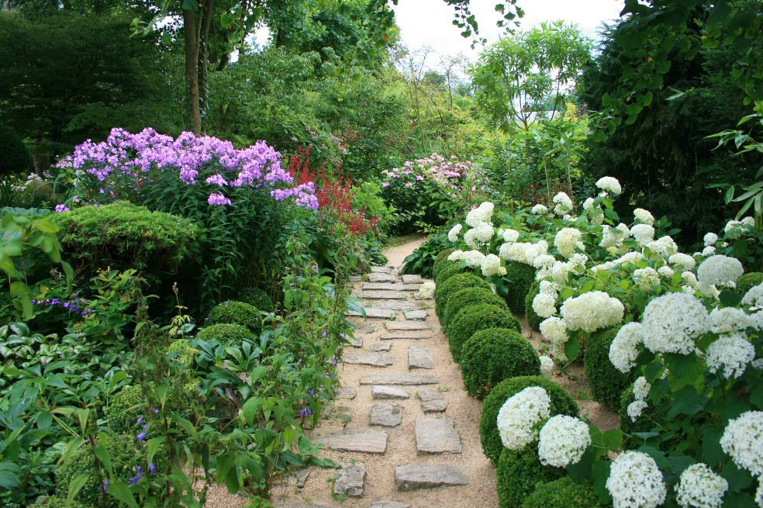
Notes:
Jardins d´Agapanthe

Slide 53
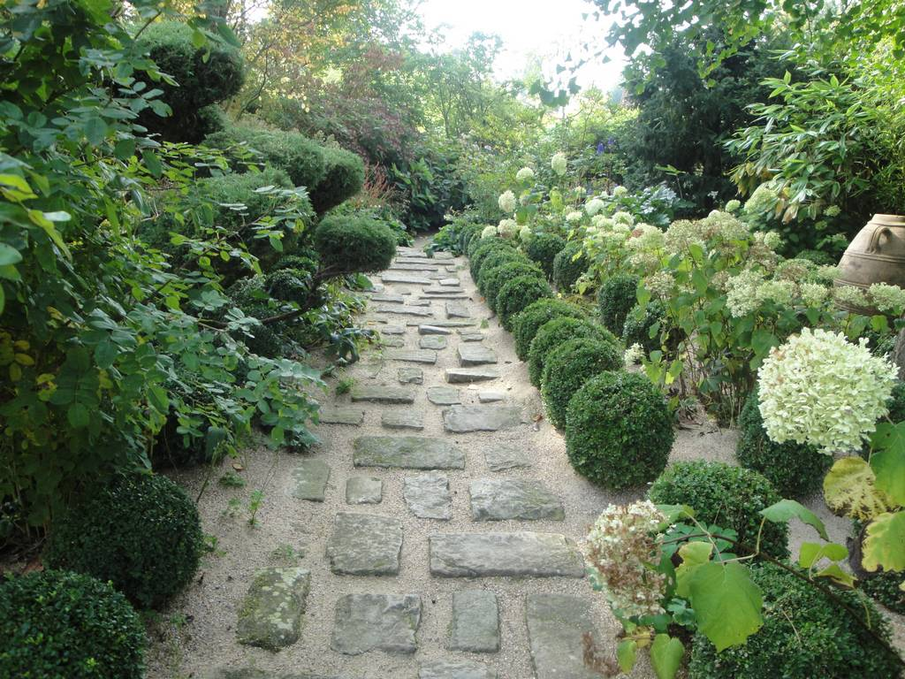
Notes:
Jardins d´Agapanthe

Slide 54
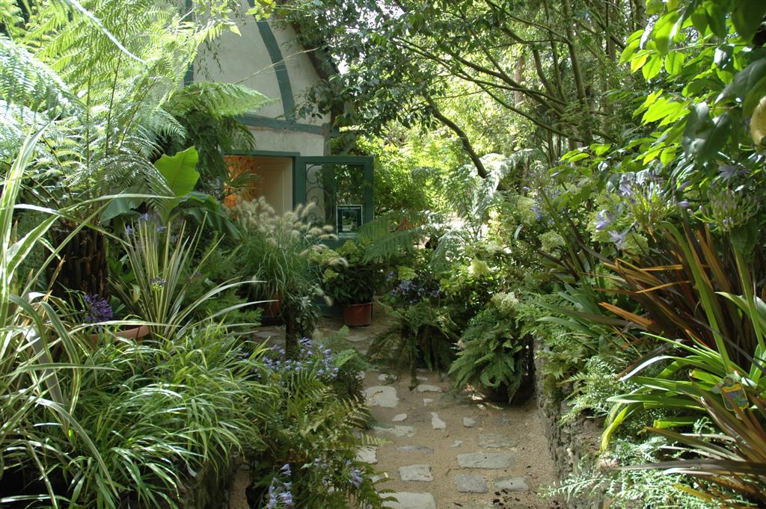
Notes:
Jardins d´Agapanthe

Slide 55
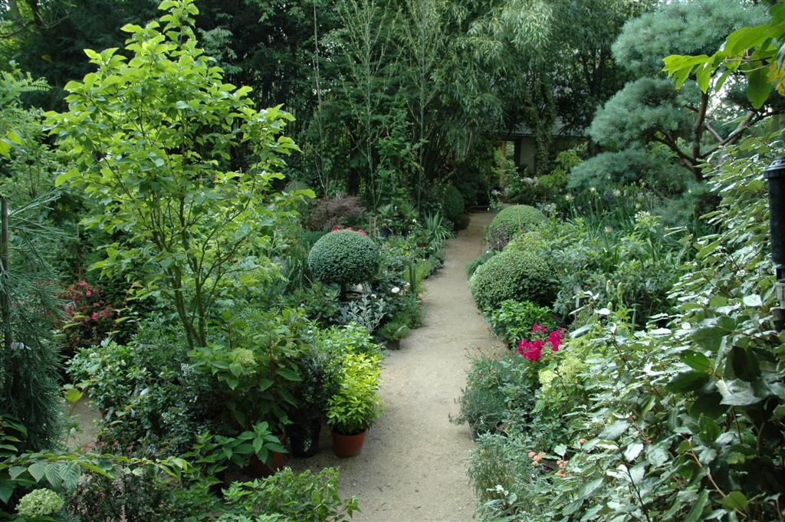
Notes:
Jardins d´Agapanthe

Slide 56
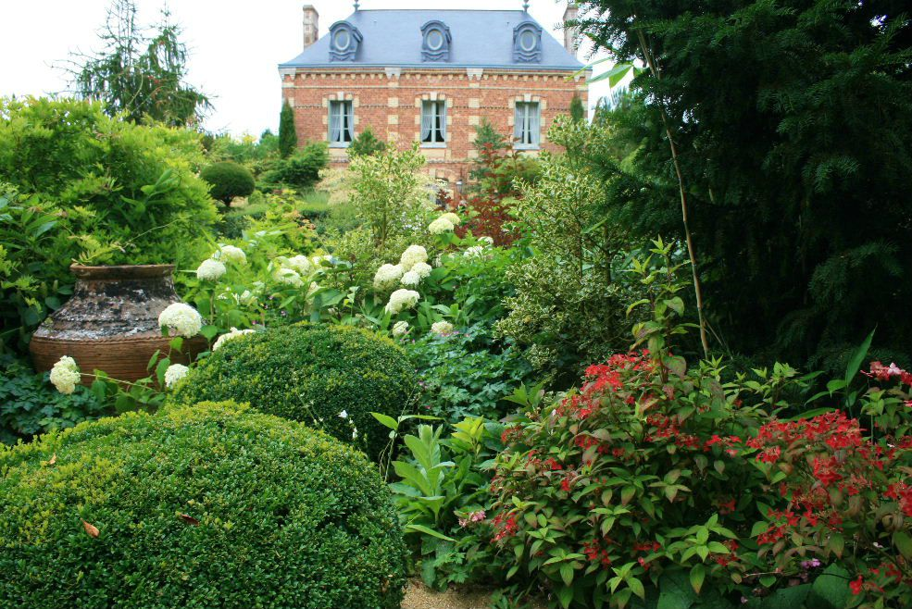
Notes:
Jardins d´Agapanthe

Slide 57
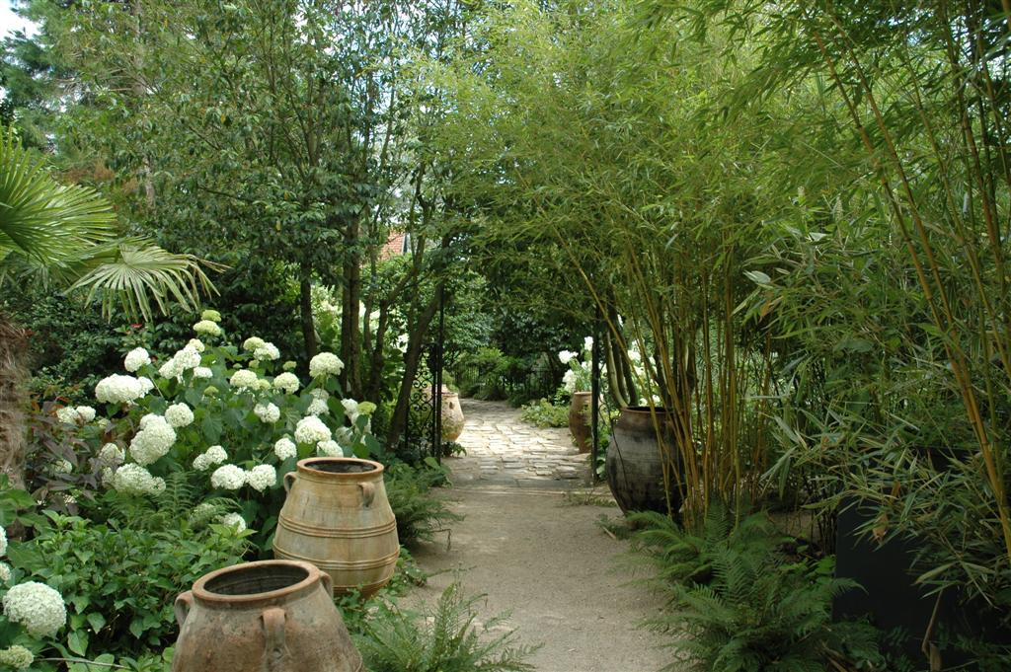
Notes:
Jardins d´Agapanthe

Slide 58
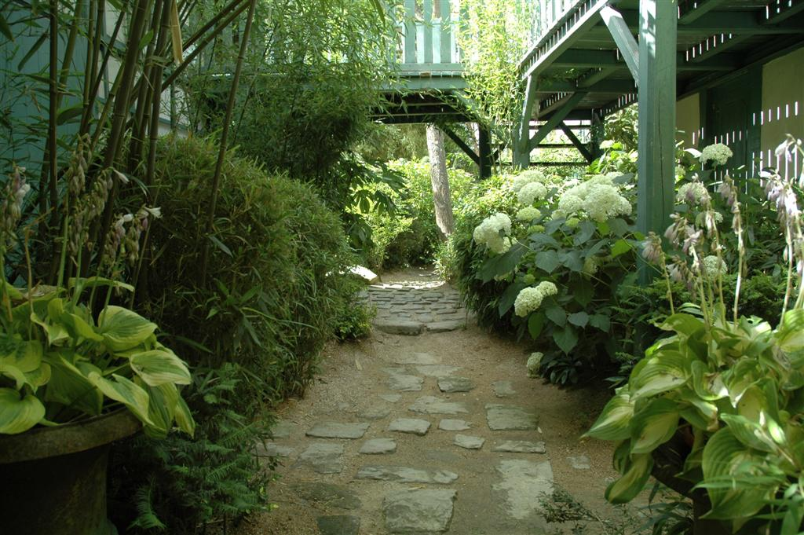
Notes:
Jardins d´Agapanthe

Slide 59
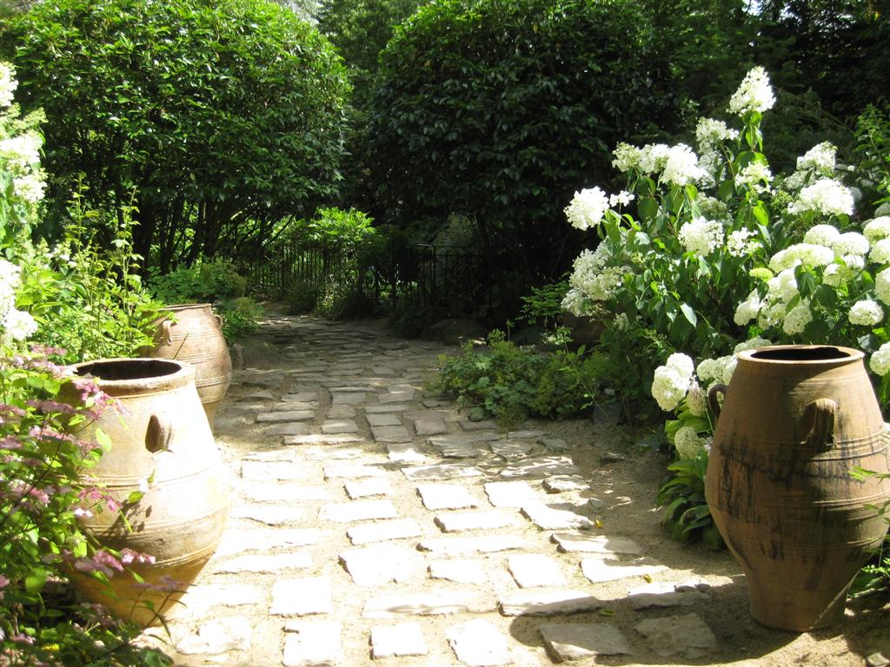
Notes:
Jardins d´Agapanthe

Slide 60
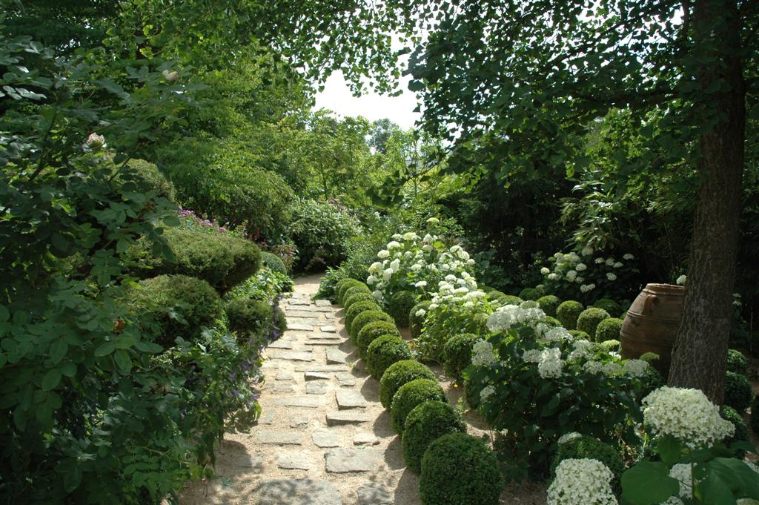
Notes:
Jardins d´Agapanthe

Slide 61
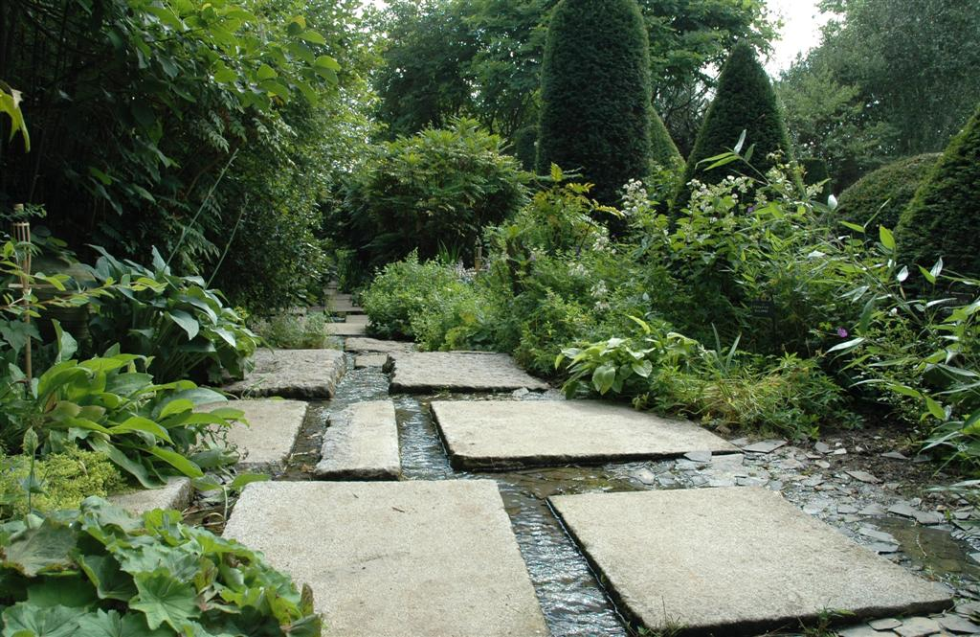
Notes:
Jardins d´Agapanthe

Slide 62

Notes:
Jardins d´Agapanthe

Slide 63

Notes:
Jardins d´Agapanthe

Slide 64

Notes:
Jardins d´Agapanthe

Slide 65


Notes:
Jardins d´Agapanthe

Slide 66

Notes:
Jardins d´Agapanthe

Slide 67

Notes:
Jardins d´Agapanthe

Slide 68

Notes:
Jardins d´Agapanthe

Slide 69

Notes:
Jardins d´Agapanthe

Slide 70

Notes:
Jardins d´Agapanthe

Slide 71
Jardines de Albi
El rico patrimonio de Albi se enriquece y embellece con muchas zonas verdes artísticamente compuestas, que son verdaderos remansos de paz en el corazón de la ciudad. Estos islotes (espacios, lugares) de serenidad, de colores y de descanso marcan el corazón de la ciudad: el Jardín Nacional , su quiosco, sus estanques, los jardines a la francesa del Palacio de la Berbie , el claustro Saint Salvy , las 4 hectáreas del parque Rochegude , la plaza ajardinada de Lapérouse y su rosaleda...

Slide 72

Notes:
Jardins d´Agapanthe

Slide 73

Notes:
Albi

Slide 74

Notes:
Albi

Slide 75

Notes:
Jardines dela Catedral de Santa Cecile en Albi

Slide 76

Notes:
Jardines dela Catedral de Santa Cecile en Albi

Slide 77
Notes:
Jardines dela Catedral de Santa Cecile en Albi

Slide 78
Notes:
Jardins d´Agapanthe

Slide 79

Notes:
Jardins d´Agapanthe

Slide 80
Castillo d´Ángers
Este castillo fortificado del siglo XIII fue construido sobre un promontorio de pizarra que domina el río Maine.
Se le asocia al comienzo de la fortificación general de la ciudad el cual consta de una gran muralla que constituye el bastión principal.
Las enormes fortificaciones fueron construidas entre 1230 y 1240 bajo la orden de San Luis y tienen una circunferencia de casi un kilómetro de largo, flanqueadas por 17 torres.

Slide 81
A partir de la década de 1950 el castillo guarda y exhibe el tapiz del Apocalipsis, una obra tejida de más de 130 m. de largo (de la cual sólo quedan 101 m) y de 4,50 m de alto, hecha en el siglo XIV a pedido de Luis Iro de Anjou.
El tapiz representa la profecía del apóstol San Juan.
Dentro de la muralla del castillo se edificaron edificios de placer a partir del siglo XV .
Los fosos fueron excavados durante la construcción de la fortaleza durante el reinado de San Luis. En el sur, se separan entonces el castillo - construido en la colina del mismo nombre - el barrio de Esvière.

Slide 82
En el norte, impusieron el límite entre la ciudad y el castillo. Ellos se extendieron en el XIV ° y la xvi ª siglo . Dos pozos están: uno al este y otro al norte. Aunque Maine pasa a los pies del castillo, nunca se puso agua en los fosos, principalmente debido a la pendiente del suelo.
Bajo el rey René, los fosos se han transformado en las listas para la realización de torneos en los que el Duque valora como 20 . El siglo XVIII , las zanjas fueron huertos familiares . La ciudad de Angers los convierte en fosos de inquilinos en 1912 . Desde 1936 a la de 1999 , se instalan ciervos y gamos . Hoy en día, los fosos se transformaron en jardines.

Slide 83
El patio se dividió en dos partes. La organización de los edificios construidos entre los siglos XIV y XV divide el interior de la fortaleza entre el jardín o patio de la guarnición, y el patio señorial rodeado por la Casa Real, la Capilla, la torre de entrada, y otros edificios públicos que faltan (cocinas), que ha sido sustituidos por la galería del Apocalipsis.

Slide 84

Notes:
Chateau d´Angers

Slide 85

Notes:
Chateau d´Angers

Slide 86

Notes:
Angers

Slide 87

Notes:
Angers

Slide 88

Notes:
Chateau d´Angers

Slide 89

Notes:
Chateau d´Angers

Slide 90

Notes:
Angers

Slide 91

Notes:
Chateau d´Angers

Slide 92
Notes:
Chateau d´Angers

Slide 93

Notes:
Chateau d´Angers

Slide 94

Notes:
Chateau d´Angers

Slide 95

Notes:
Chateau d´Angers

Slide 96


Notes:
Chateau d´Angers

Slide 97


Notes:
Chateau d´Angers

Slide 98

Notes:
Angers.-Chateau.

Slide 99

Notes:
Chateau d´Angers

Slide 100

Notes:
Chateau d´Angers

Slide 101

Notes:
Angers.-Chateau.

Slide 102

Notes:
Chateau d´Angers

Slide 103

Notes:
Angers.-Chateau.

Slide 104

Notes:
Chateau d´Angers

Slide 105

Notes:
Chateau d´Angers

Slide 106

Notes:
Chateau d´Angers

Slide 107

Notes:
Chateau d´Angers

Slide 108

Notes:
Chateau d´Angers

Slide 109

Notes:
Chateau d´Angers

Slide 110

Notes:
Chateau d´Angers

Slide 111

Notes:
Chateau d´Angers

Slide 112

Notes:
Chateau d´Angers

Slide 113

Notes:
Chateau d´Angers

Slide 114

Notes:
Chateau d´Angers

Slide 115

Notes:
Chateau d´Angers

Slide 116

Notes:
Chateau d´Angers

Slide 117

Notes:
Chateau d´Angers

Slide 118

Notes:
Chateau d´Angers

Slide 119

Notes:
Chateau d´Angers

Slide 120

Notes:
Chateau d´Angers

